Slide 1
Муниципальное бюджетное дошкольное
образовательное учреждение «Детский сад № 1 «Лучик»
с. Комсомольское Гудермесского муниципального района»
ПРОЕКТ
«В гостях у сказки»
(с использованием метода сказкотерапии)
Разработала: педагог – психолог
А.Б. Бачарова
Ноябрь, 2023

Slide 2
Автор проекта: Бачарова Айна Бахитовна
Возрастная группа: дети младшего, среднего, старшего дошкольного возраста.
Вид проекта: информационно – творческий
Длительность проекта: краткосрочный (ноябрь 2023)
Участники проекта: педагоги, воспитанники, родители.

Slide 3
Актуальность
Дети, как и взрослые, все разные. К каждому нужно подобрать свой ключик. Э.Фромм отмечал: «Способность ребенка удивляться познавать, умение находить решение в нестандартных ситуациях – это нацеленность на открытие нового и способность к глубокому осознанию своего опыта». Один ребенок более склонен сочинять и рассказывать, другой не может усидеть на месте, и с ним необходимо постоянно двигаться. Третий любит что-то мастерить своими руками; четвертый обожает рисовать…. То, как человек рисует, лепит, рассказывает, сочиняет, является ключом к познанию его внутреннего мира. Комбинируя различные приемы сказкотерапии, можно помочь каждому ребенку прожить многие ситуации, с аналогами которых он столкнется во взрослой жизни, и значительно расширить его мировосприятие и способы взаимодействия с миром и другими людьми.
Сказка служит для ребенка посредником между реальностью и окружающим миром. Она приобщает его и к жизни, и к тысячелетней человеческой культуре. На примерах сказочных героев дети учатся разбираться в людских характерах. Ведь в сказочных ситуациях, при всей их фантастичности, много весьма жизненных, легко распознаваемых ребенком моментов.

Slide 4
Проблема:
Поиск методов в работе с детьми для нормализации эмоционального фона воспитанников, поиск путей решения внутренних проблем детей и способов разрешения различных ситуаций.

Slide 5
Цель: активизация в ребенке творческого, созидающего начала, раскрытие глубин собственного внутреннего мира, развитие его самосознания.
Задачи:
1) Создать условия для развития творческого воображения, оригинальности мышления;
2) Формировать позитивное отношение ребенка к своему «Я»;
3) Развивать саморегуляцию, умение снимать эмоциональное напряжение;
4) Развивать умения преодолевать трудности и страхи;
5) Развивать воображение, творческие способности, речь;
6) Формировать навыки конструктивного выражения эмоций.

Slide 6
Виды сказок: художественные сказки – это народные и авторские;
дидактические сказки создаются педагогом для подачи учебного материала,
при этом абстрактные символы (цифры, буквы, звуки, арифметические действия и пр.) одушевляются;
психокоррекционные сказки создаются для мягкого влияния на поведение ребёнка,
имеют ограничение по возрасту.
Под коррекцией здесь понимается «замещение» неэффективного стиля поведения на более продуктивный, а также объяснение ребенку смысла происходящего;
психотерапевтические сказки раскрывают глубинный смысл происходящих событий;
медитативные сказки создаются для накопления положительного образного опыта,
снятия психоэмоционального напряжения.

Slide 7
Предполагаемые результаты:
1.Стабилизация эмоционального состояния детей.
2. Возникновение у детей личностной и нравственной саморегуляции;
понимание общественного смысла нравственной нормы;
усвоение детьми социальных форм выражения чувств, проявление заботы, сочувствия, взаимопомощи.
3. Повышение компетентности педагогов ДОУ в применении приемов сказкотерапии.
4. Использование данной методики позволит достичь наибольших результатов работе с семьями воспитанников.

Slide 8
Первый этап – подготовительный (постановка проблемы)
Диагностика эмоционального и личностного развития детей
Изучение методической и психолого-педагогической литературы по данной проблеме
Разработка и подбор методического материала, практических рекомендаций по данной теме

Slide 9
Второй этап - подготовительный
Сбор материала: иллюстрации, наглядность, художественная литература по теме
Методические рекомендации по теме проекта
Оформление родительского уголка
(рекомендации, консультации по теме)

Slide 10
Этапы работы над проектом:
1 этап – постановка проблемы
2 этап – подготовительный
3 этап – реализация проекта
(со всеми участниками образовательного процесса)
4 этап – заключительный
(презентация проекта)

Slide 11
3 этап – реализация проекта
Игровое занятие с театрализацией
Терапевтическая сказка «Сон колобка»
Терапевтическая сказка «Сказка про ежа-драчуна»
Консультация: «Сказкотерапия, как средство эмоционального и коммуникативного развития детей дошкольного возраста»
Анкетирование родителей по теме: «Сказки в жизни детей»
Сказка для развития терпимости «Карандаши»
Самостоятельное составление сказки
Мастер-класс с педагогами «Фиолетовый лес»
Выставка семейных рисунков: «Моя любимая сказка»
Сказка для адаптации к детскому саду.
Тренинг с элементами
сказкотерапии в песочнице.
Консультация для педагогов «Сказкотерапия в работе с детьми с ОВЗ»
Консультация для родителей «Роль сказки в воспитании детей дошкольного возраста. Сказкотерапия»
Терапевтическая сказка для агрессивных детей. «Сказка о пропавшей улыбке»
Подготовка презентации по теме проекта
Рекомендации по теме проекта

Slide 12
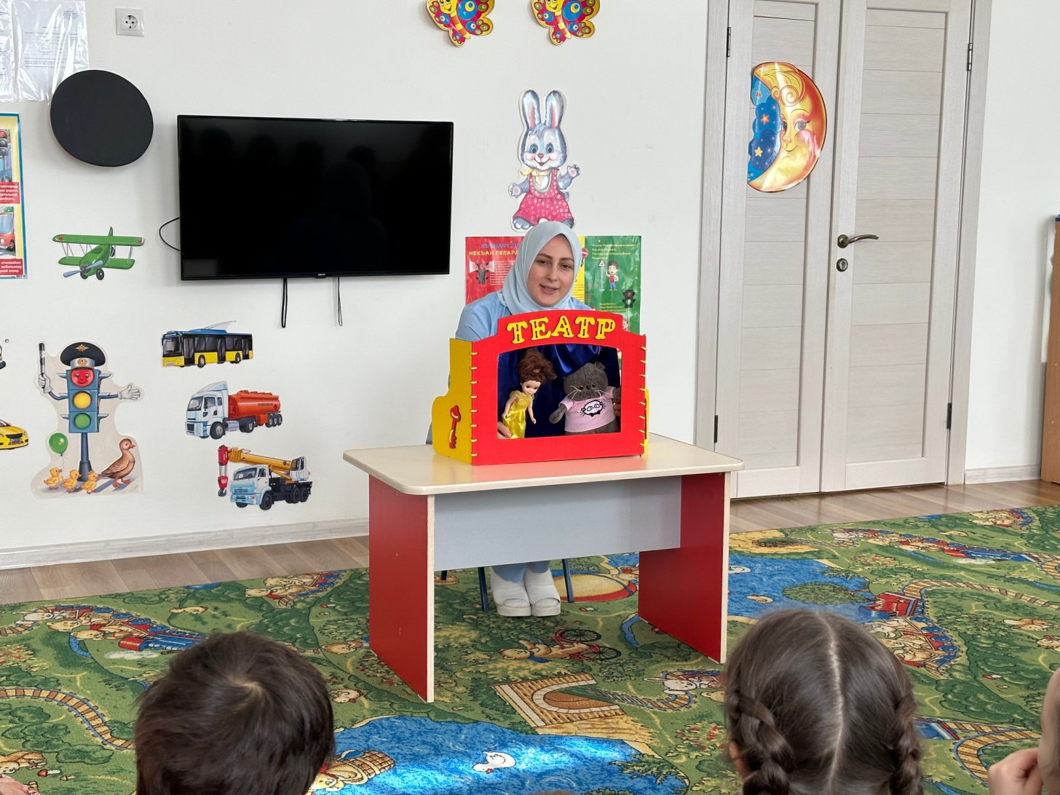
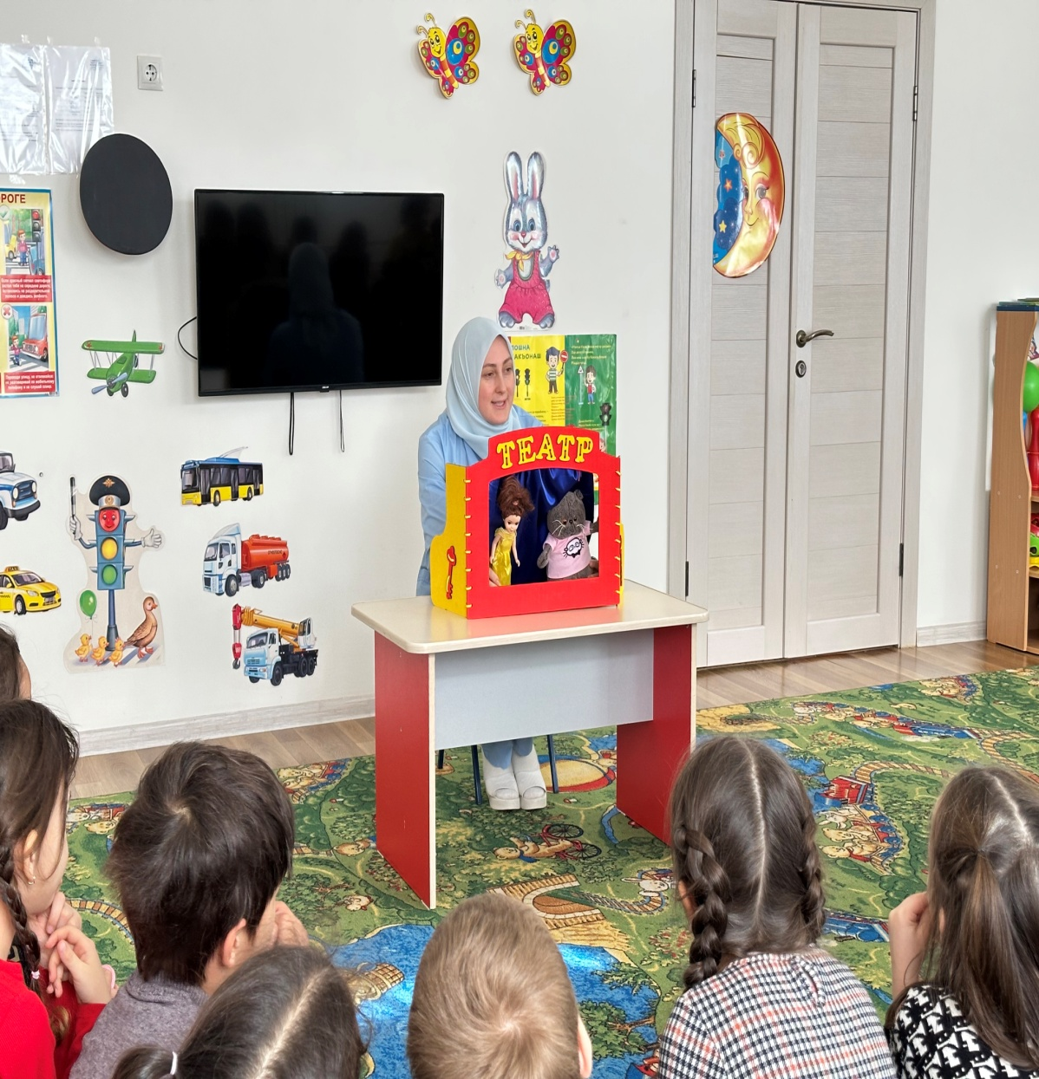
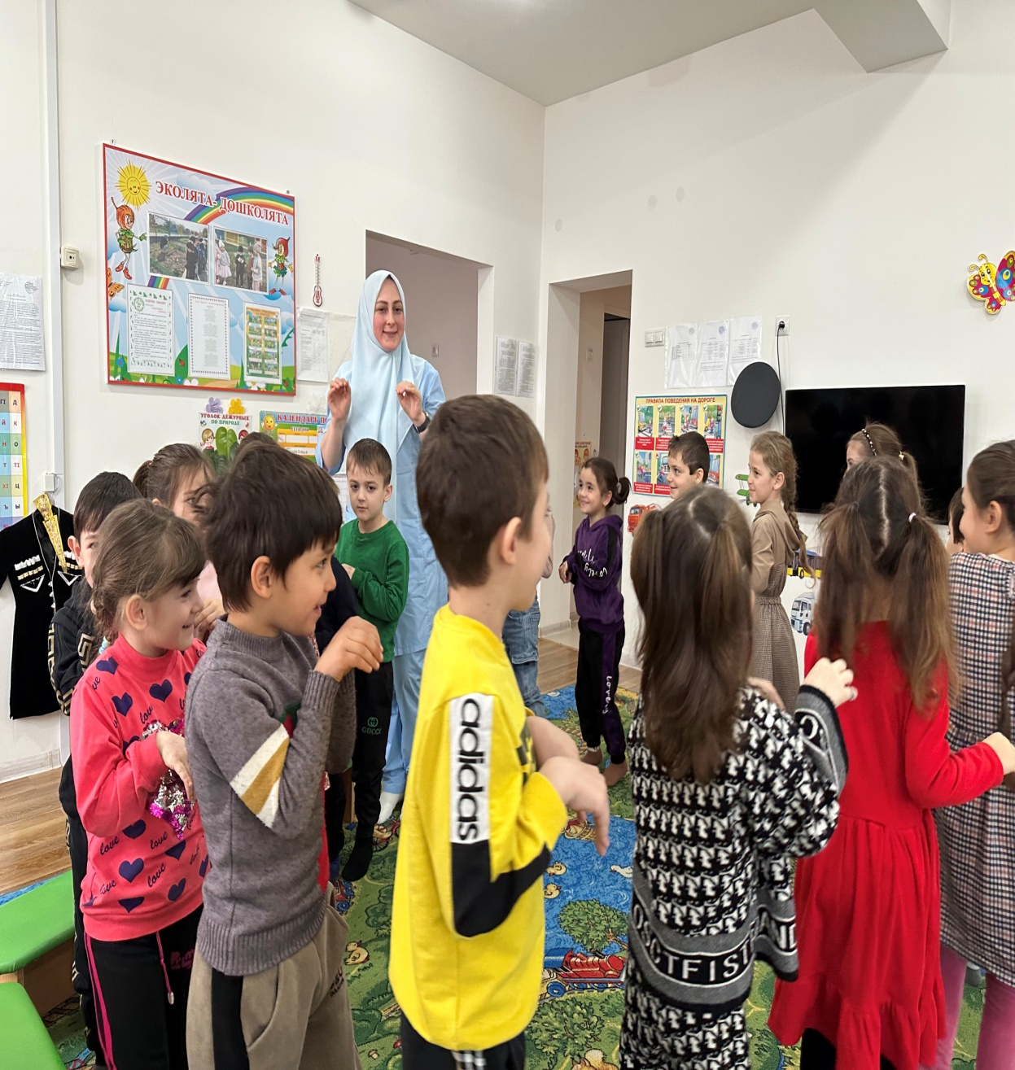
ИГРОВОЕ ЗАНЯТИЕ С ТЕАТРАЛИЗАЦИЕЙ

Slide 13
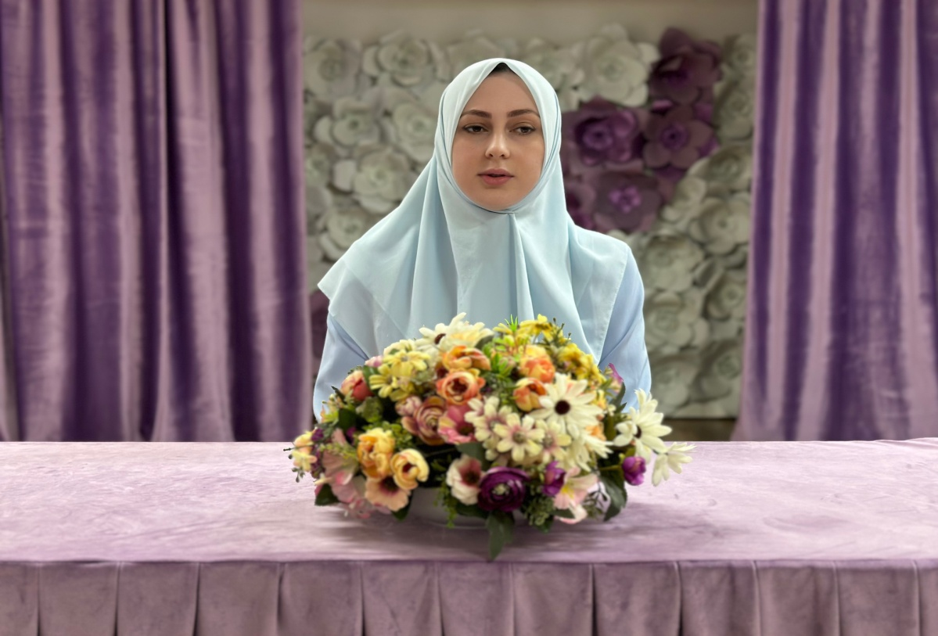
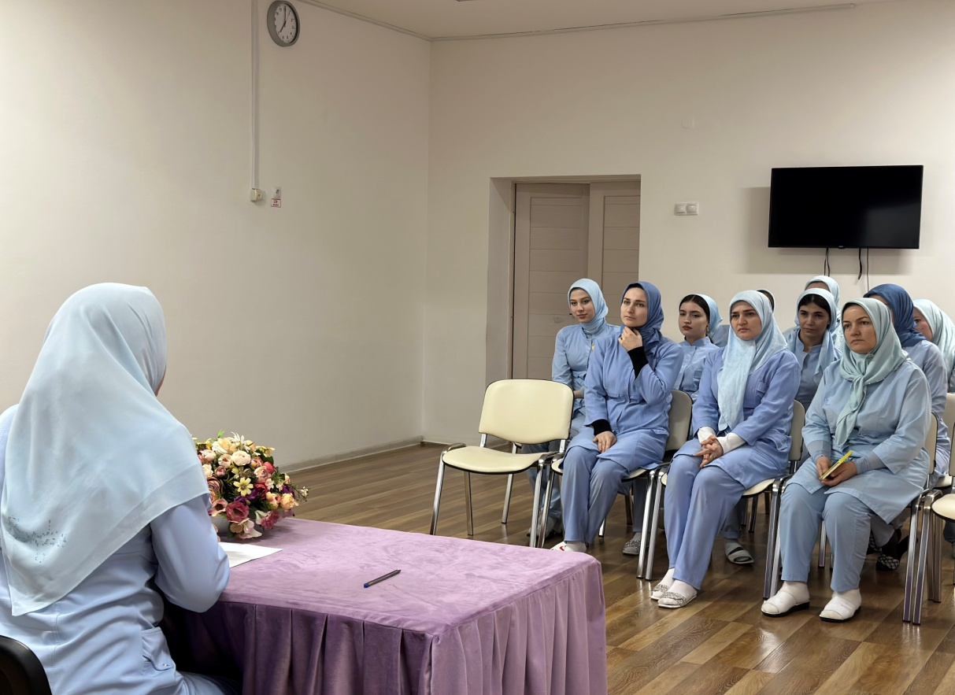
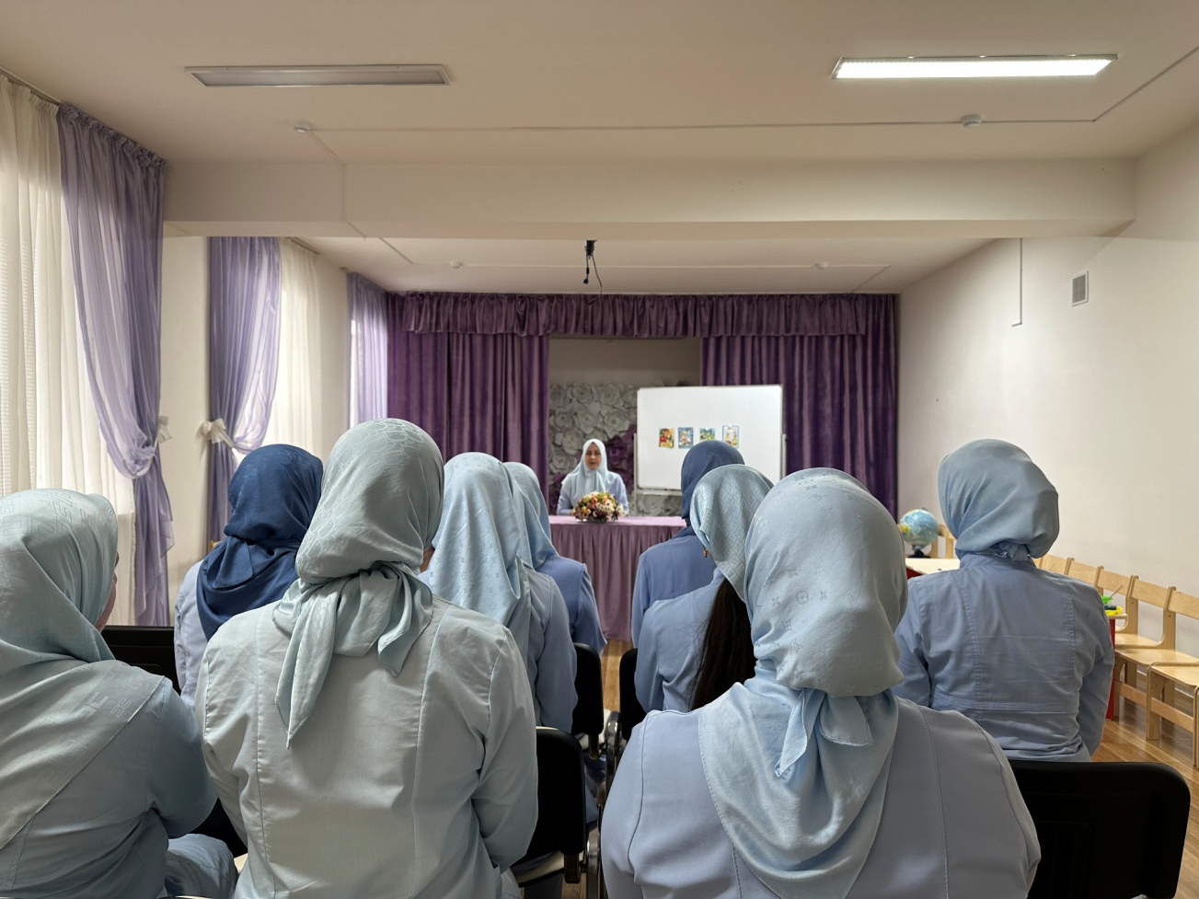
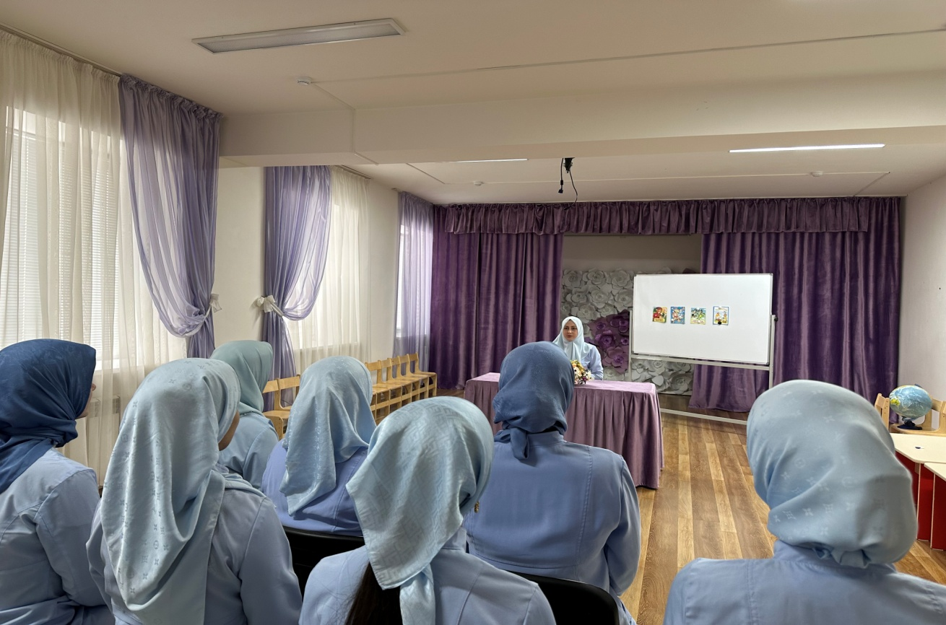
КОНСУЛЬТАЦИИ С ПЕДАГОГАМИ

Slide 14
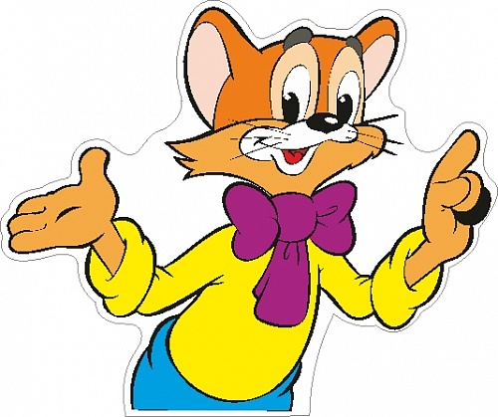
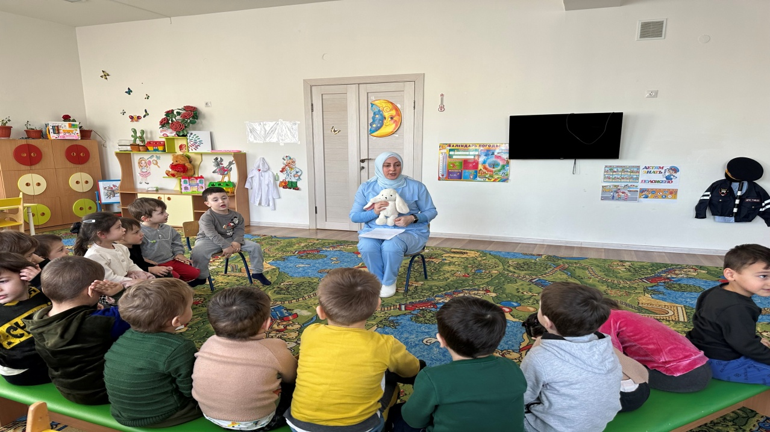
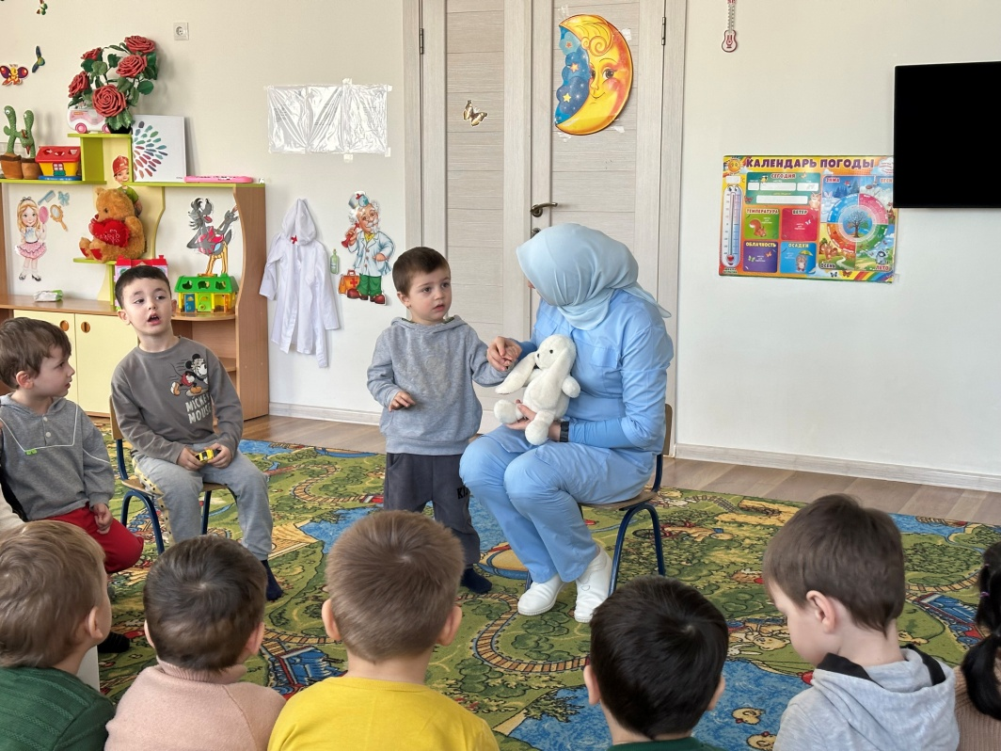
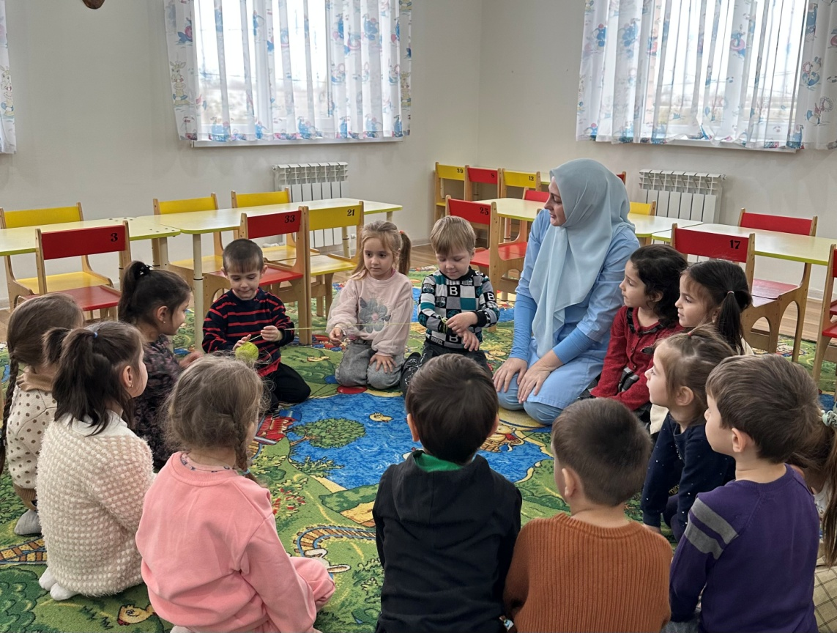
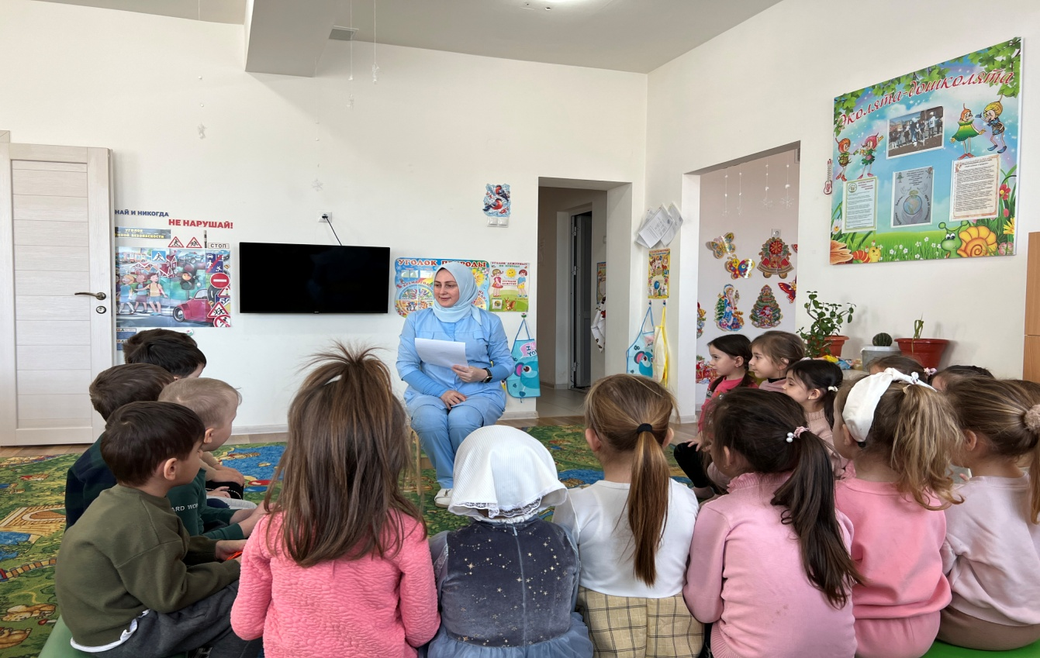
ЧТЕНИЕ СКАЗОК

Slide 15
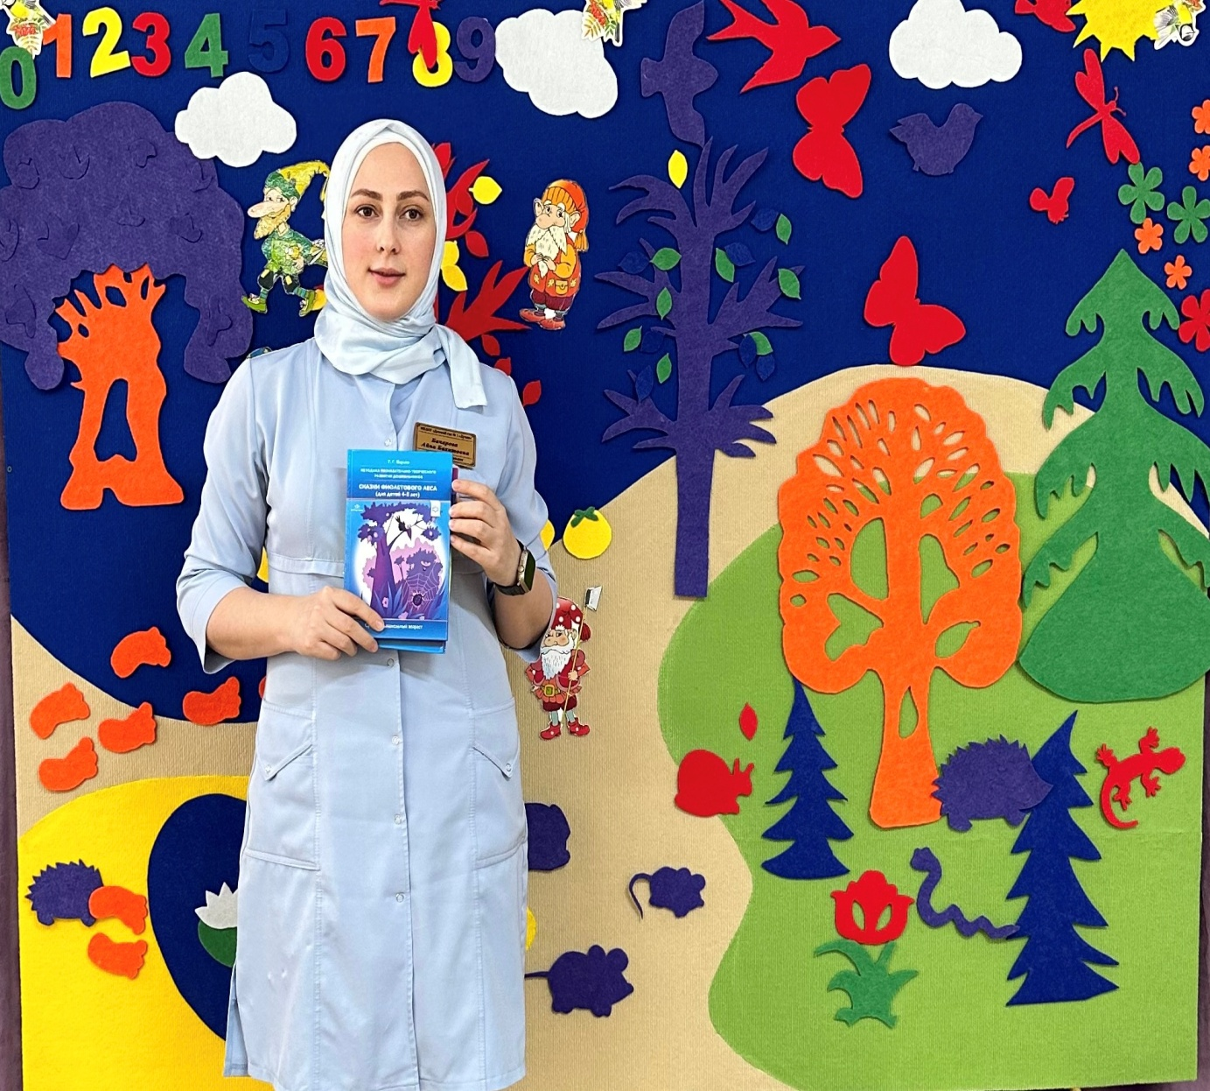
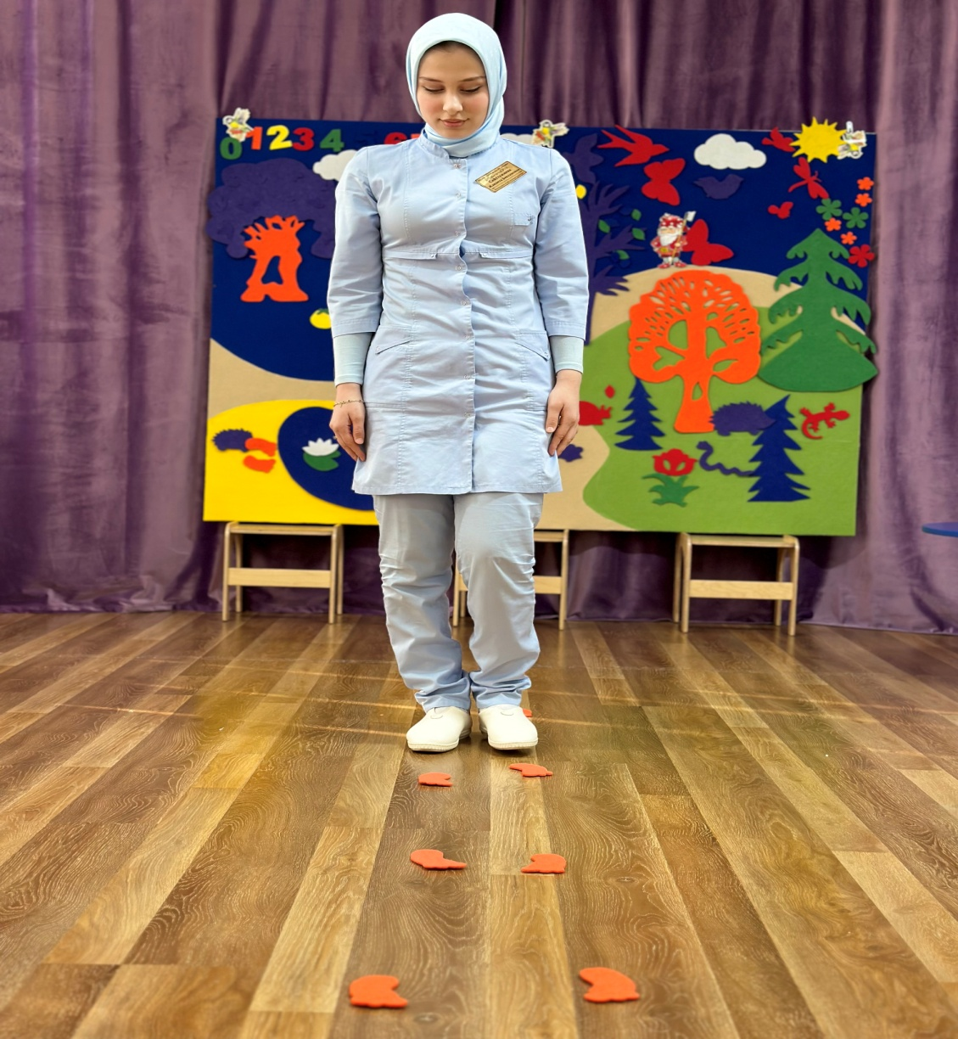
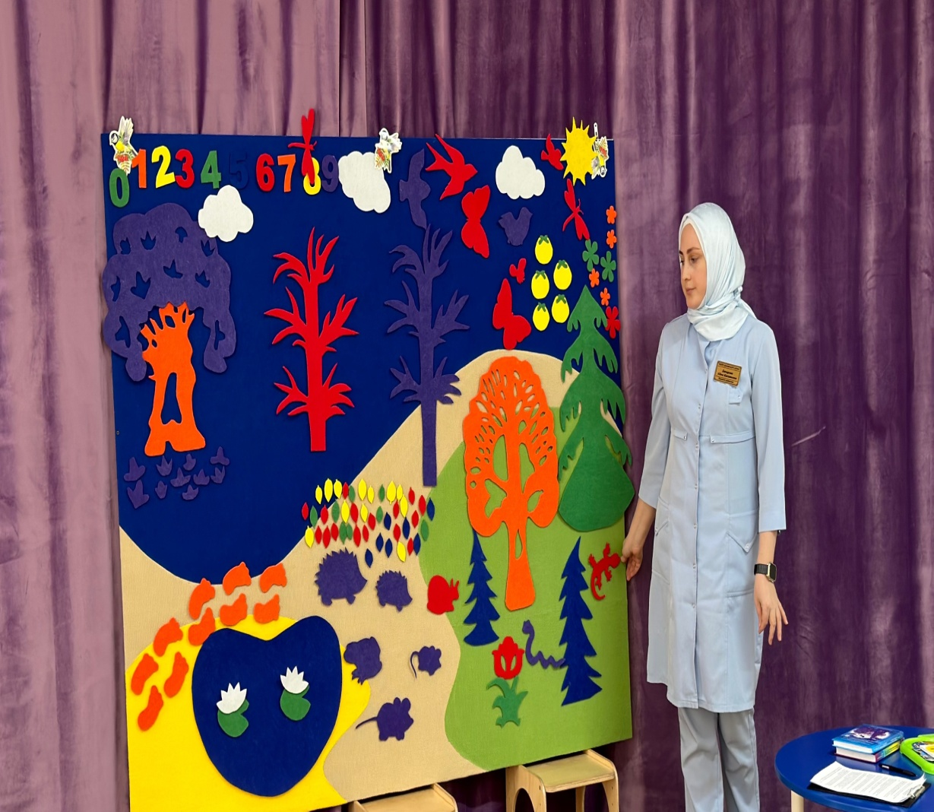
МАСТЕР – КЛАСС С ПЕДАГОГАМИ

Slide 16
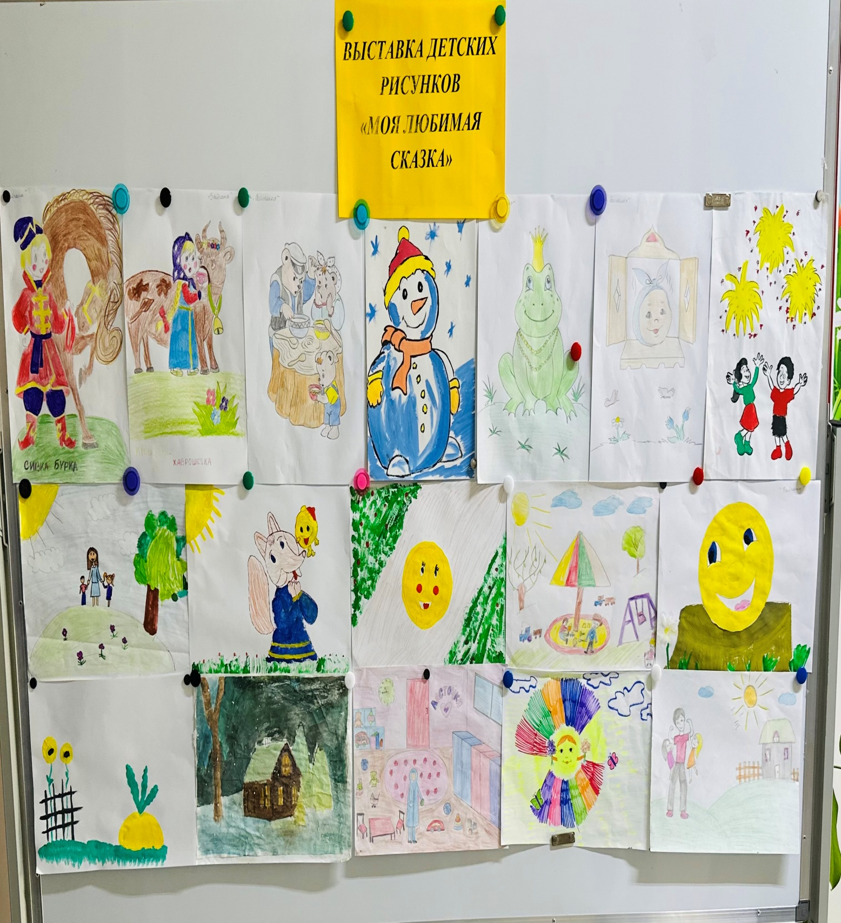
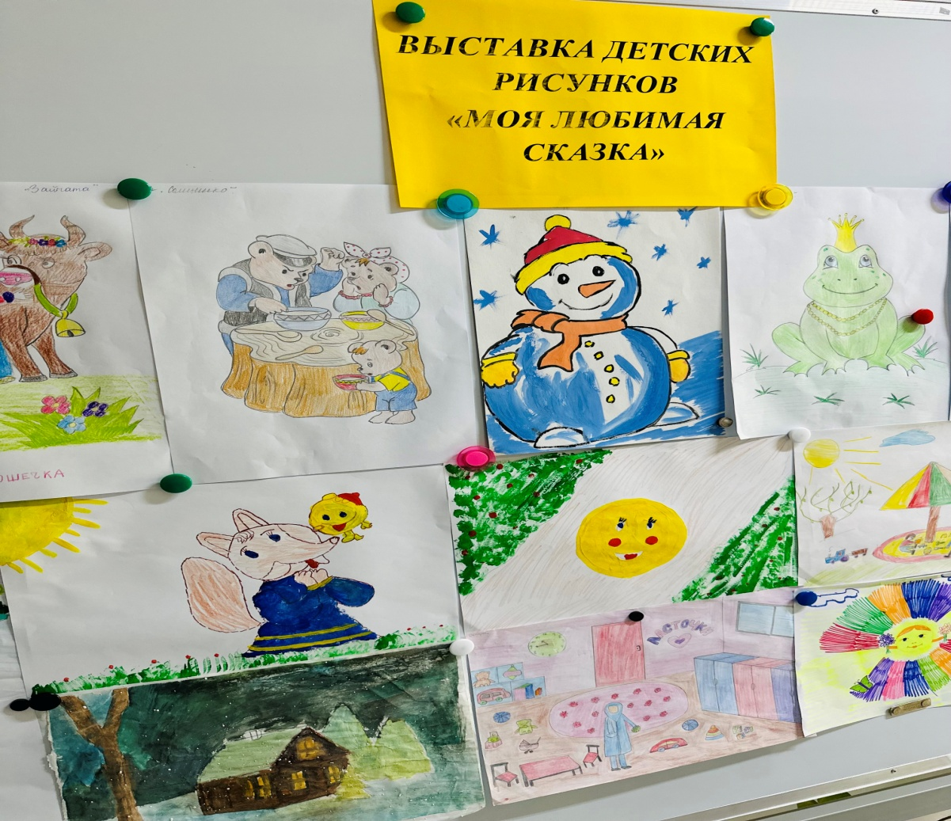
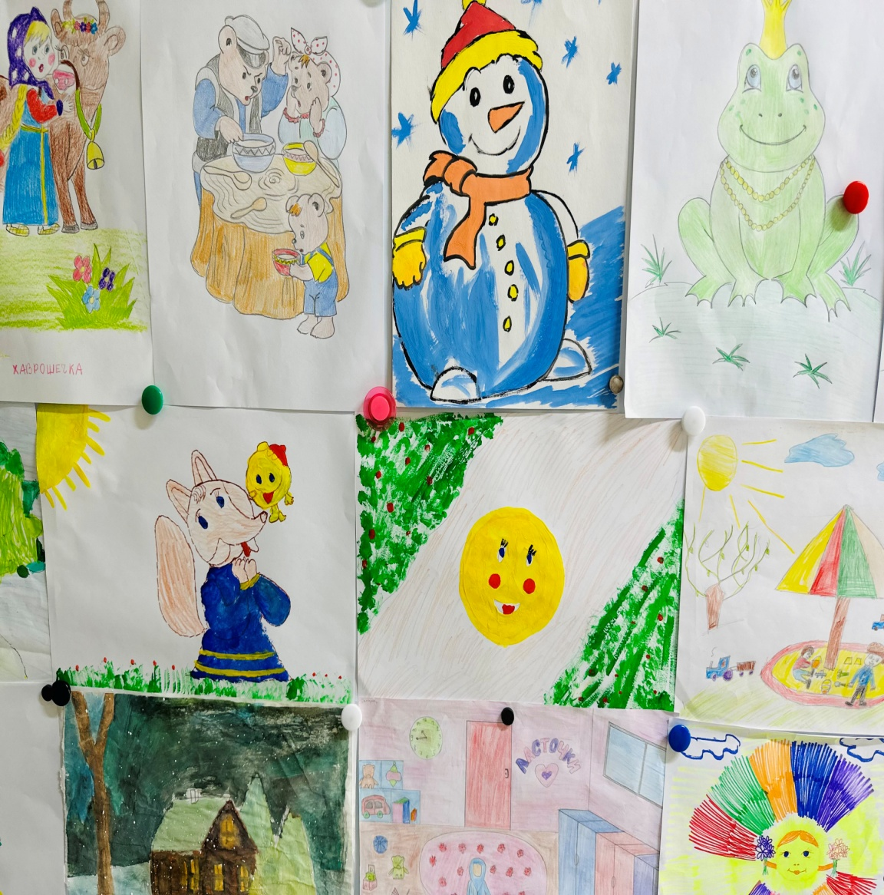
ВЫСТАВКА ДЕТСКИХ РИСУНКОВ

Slide 17
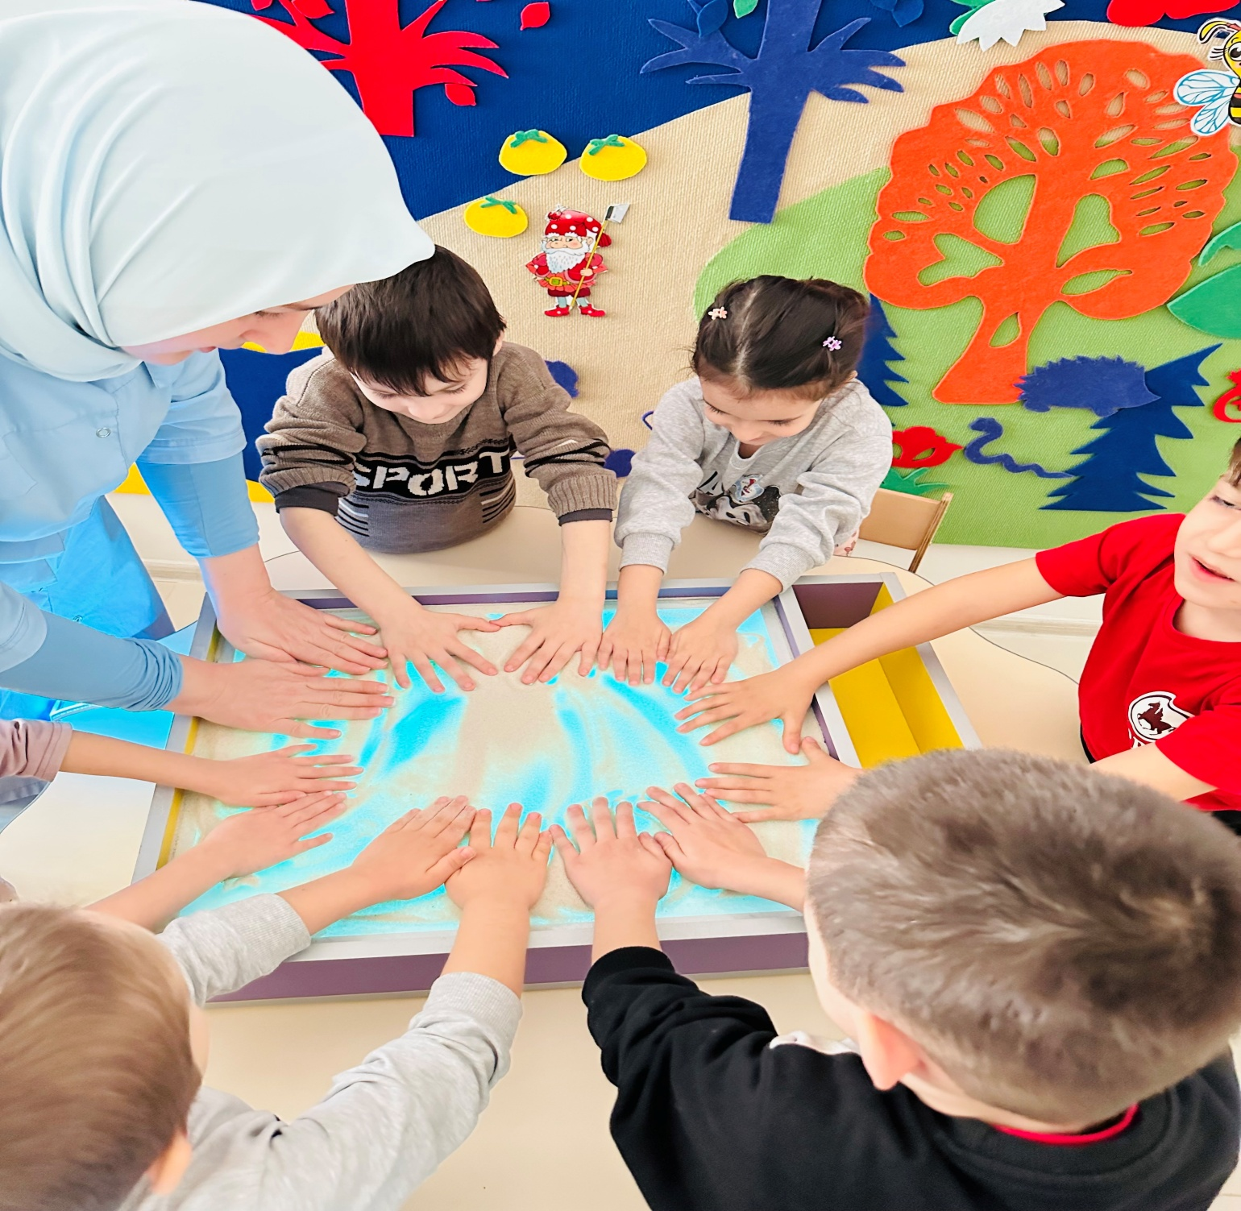
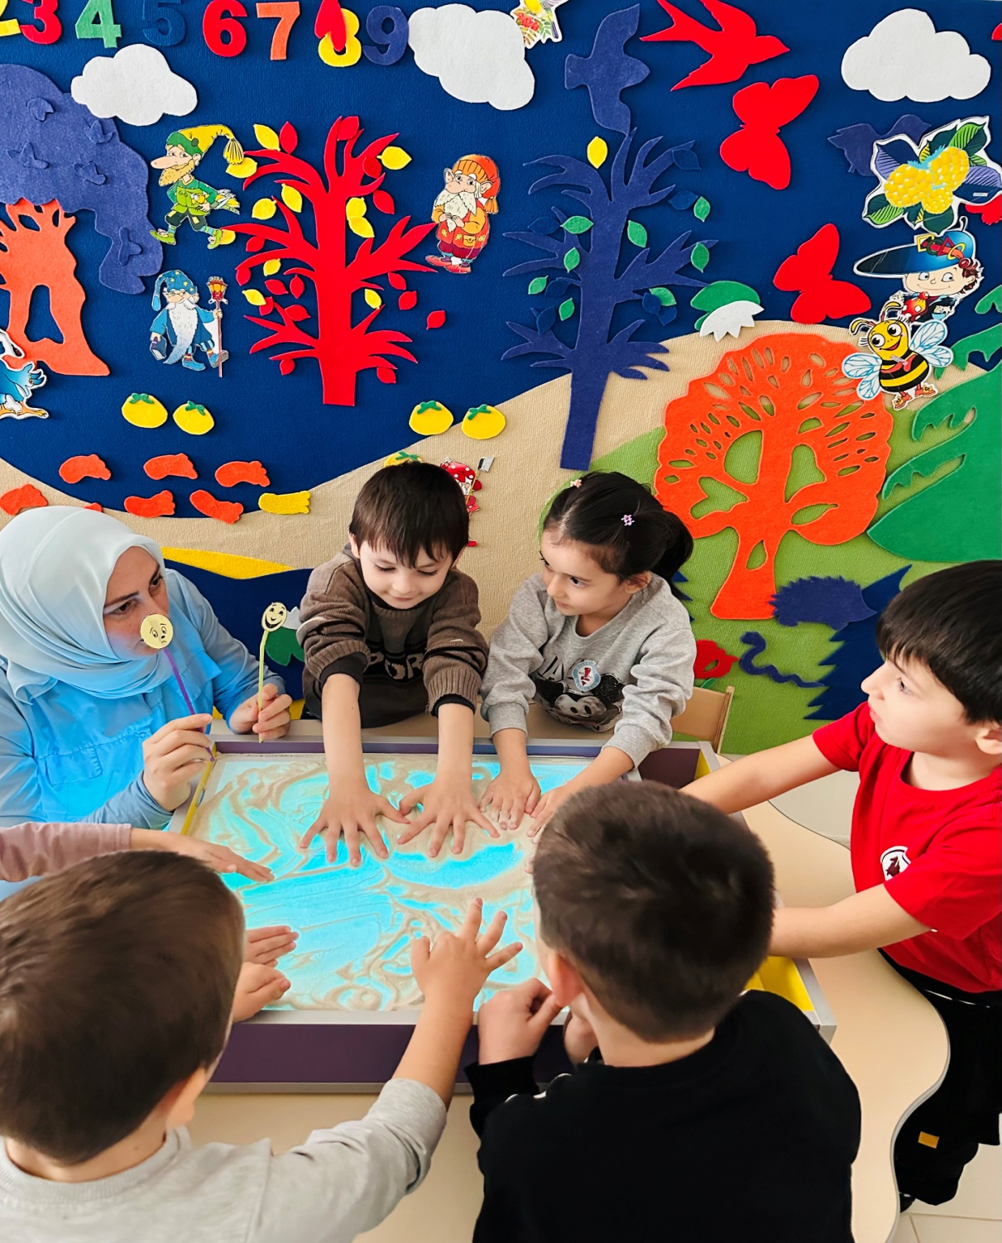
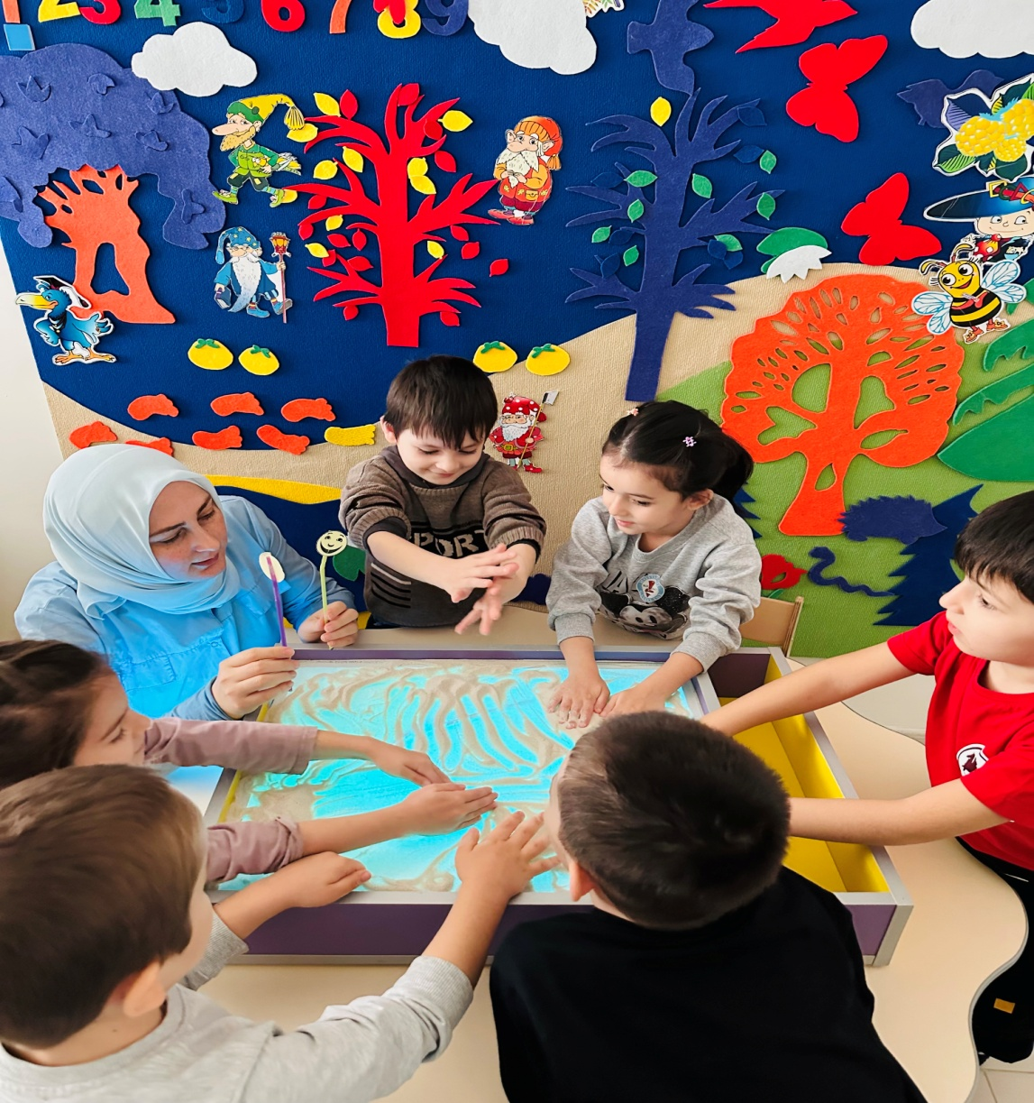
ИГРОВОЙ ТРЕНИНГ

Slide 18
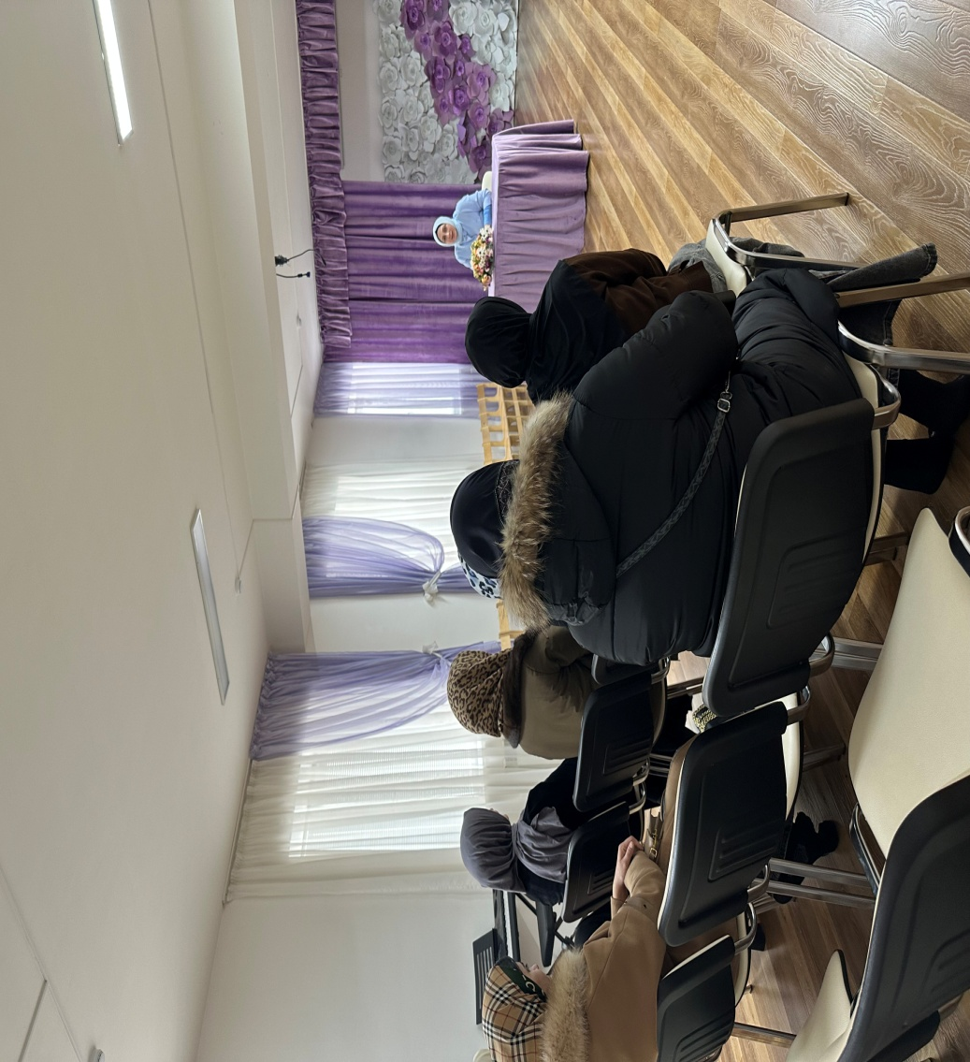
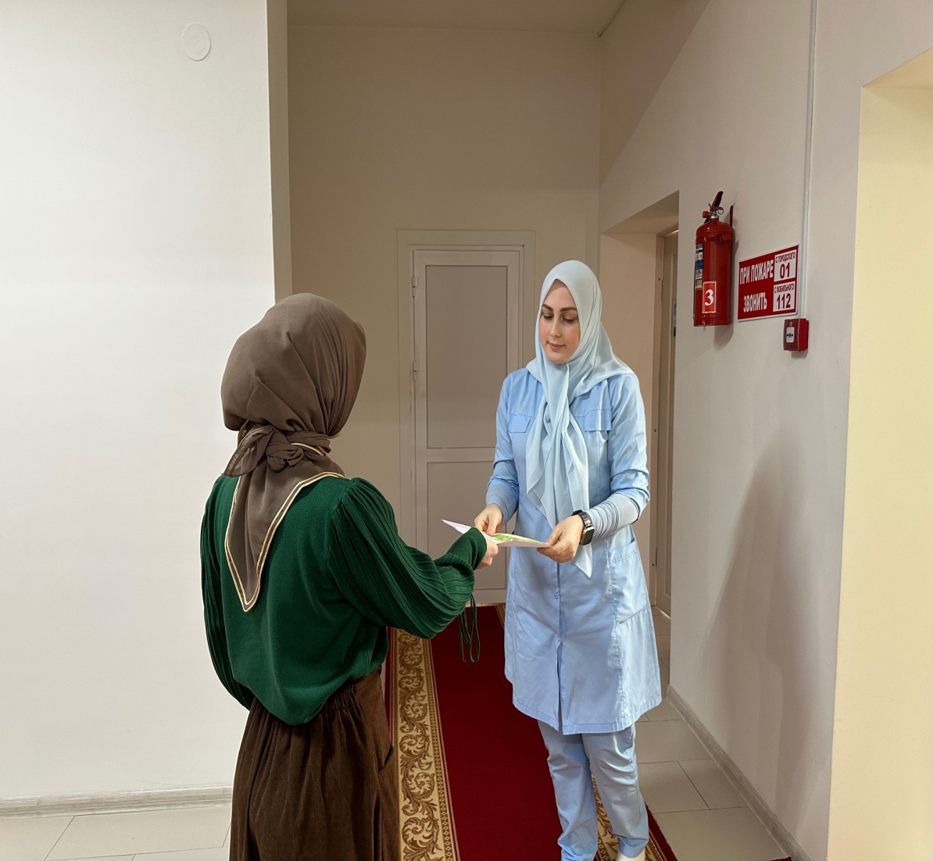
КОНСУЛЬТАЦИИ С РОДИТЕЛЯМИ

Slide 19
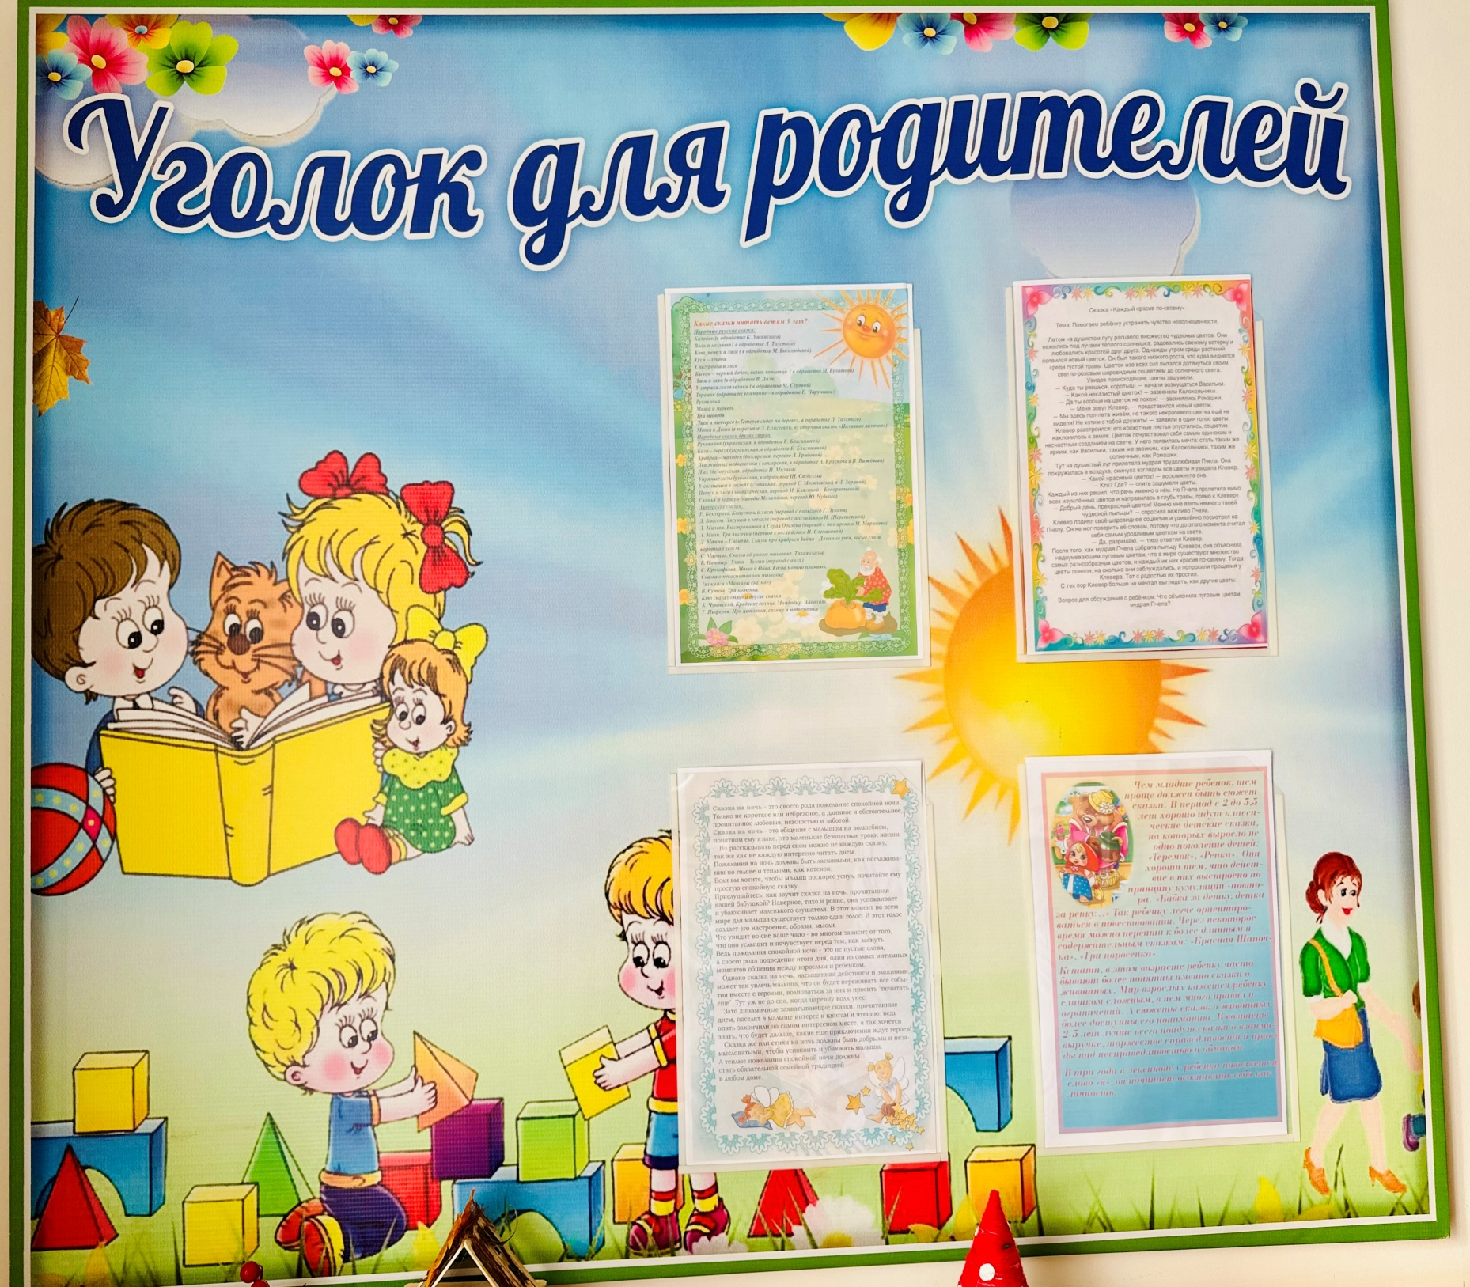
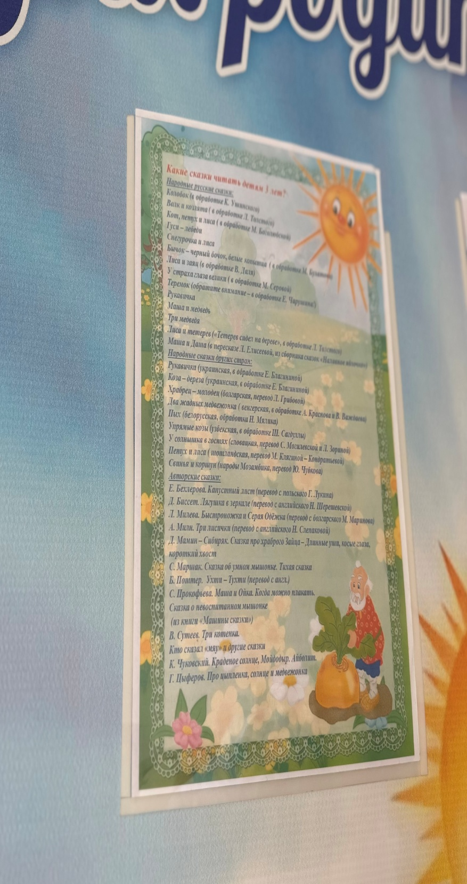
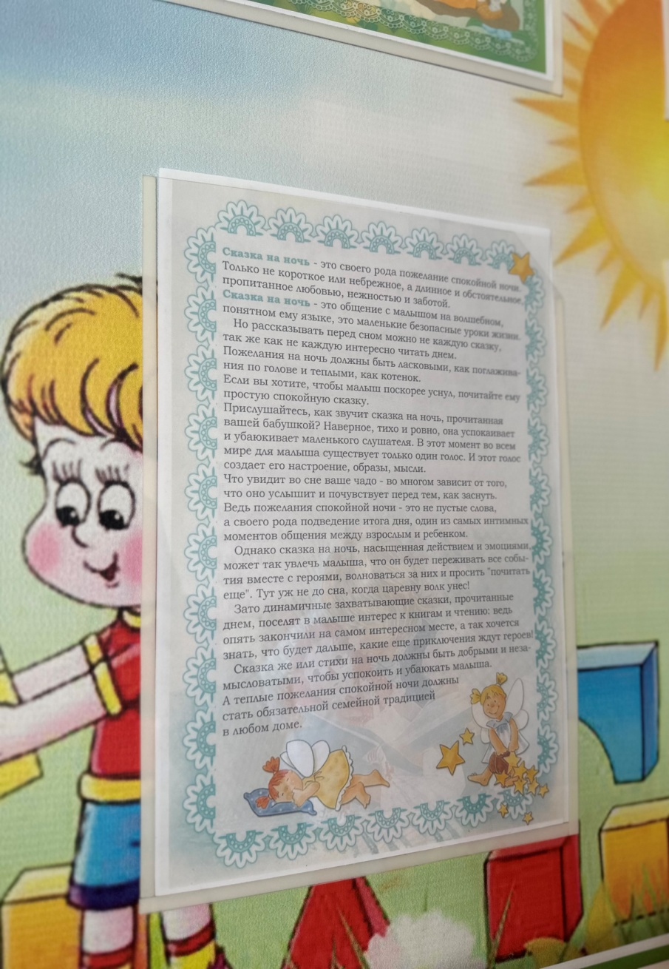
ИНФОРМАЦИЯ ДЛЯ РОДИТЕЛЕЙ

Slide 20
Оценка результатов по проекту:
Со стороны детей:
Дети научились думать, уважать мнение друзей и прислушиваться к нему. Научились сопереживать друг другу, стали более раскованными, уверенными в себе, и уже более свободно вступают в контакт как со сверстниками так и со взрослыми. Многие научились фантазировать. Теперь им всё меньше нужна помощь для организации игр по сказкам, их речь становится более выразительной и образной.
Со стороны педагогов:
У педагогов повысился уровень теоретических, методических и практических знаний в вопросах использования метода «Сказкотерапия».
Со стороны родителей (законные представители):
У родителей повысился уровень педагогической культуры, сотрудничество с ними стало гораздо тесным, подавляющее большинство родителей заинтересовались данной методикой, в особенности изъявили желание работать по ней родители, чьи дети нуждаются в особых образовательных потребностях, что очень радует.

Slide 21
Вывод:
Сказкотерапия вводит ребенка в мир тех героев, которые ему встречаются в сказках. Дети переживают за героев, входят в их роль, вживаются в образы персонажей. Сказка выводит ребенка за рамки обыденной жизни и помогает преодолеть расстояние между житейскими и жизненными смыслами. Этот внутренний переход возможен только тогда, когда содержание сказки прошло через сопереживание другому лицу. В процессе этого переживания формируется механизм эмоционального предвосхищения, который помогает не только представить, но и пережить отдаленные последствия человеческих действий. Путешествуя по сказочным сюжетам, пробуждается фантазия и образное мышление, мышление освобождается от стереотипов и шаблонов, даются простор творчеству. Эмоционально разряжаясь, сбрасывая зажимы, «отыгрывая» глубоко спрятанные в подсознании страх, беспокойство, агрессию или чувство вины, дети становятся мягче, добрее, увереннее в себе, восприимчивее к людям и окружающему миру. У них формируется положительный образ своего тела и принятие себя таким, какой он есть, а это я считаю – самое главное!

Slide 22
СПАСИБО ЗА ВНИМАНИЕ!

